Slide 1
Diversity
INS 4011
Interdisciplinary Concepts and Thinking
Group 7
Chan Man Ying 11131892
Notes:
社會與公民
知道人與人之間的不同之處，並接受在群體中，尊重他人權利的重要性
國民身份認同和中華文化
了解在國家內相同和不同文化背景人士的習俗
了解世界與認識資訊年代
了解我們的社區是由不同文化背景的人士所組成
知道不同文化背景人士的特徵及不同文化群體人士的交往方式
了解科學與科技如何改變世界各地人民與人民之間的交往方式與關係

Slide 2
Content

Slide 3
Definitions of Interdisciplinary Concepts
Cultural Representations
Differences
Diversity
Majority VS Minority
Discrimination
Inclusion

Slide 4
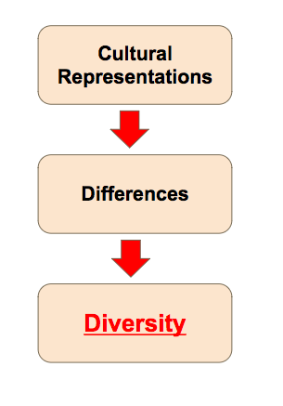

Slide 5
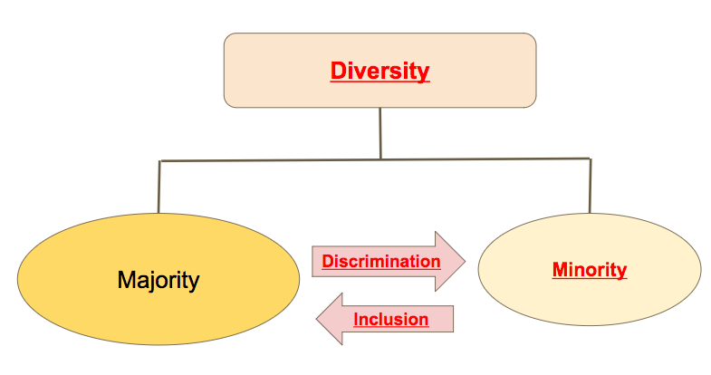

Slide 6
Definition of Concepts- Cultural Representations
Culture
The thought and said in a society
Representations
Connect meaning and language to culture
(Hall, 1997; Hall, Evans & Nixon, 2013)

Slide 7
Definition of Concepts - Differences
Others
Differences
Inferior
Exotic
(Miguel, 2007)
Notes:
the term “differences” was always associated with “ others”, “exotic” and “inferior”

Slide 8
Definition of Concepts - Diversity
Diversity
Condition of Being Different
An Instance or a Point of Difference
(Peterson, 1999)

Slide 9
Definition of Concepts - Discrimination
Notes:
“any distinction, exclusion, restriction or preference based on race, colour, descent, or national or ethnic origin which has the purpose or effect of nullifying or impairing the recognition, enjoyment or exercise, on an equal footing, of human rights and fundamental freedoms in the political, economic, social, cultural or any other field of public life”. http://larrywillmore.net/discrimination.pdf
http://hrc.act.gov.au/wp-content/uploads/2015/03/Discrimination_T2-Dec10.pdf

Slide 10
Definition of Concepts- Inclusion
Positively striving to meet the needs of different people
Taking deliberate action to create environments where everyone feels respected and able to achieve their full potential
(INVOLVE, 2012)

Slide 11
2. Interdisciplinary Concepts in Reality
Population
Reasons of Migration
Differences in Cultural Representations:
Religion
Language
Food
Clothes

Slide 12
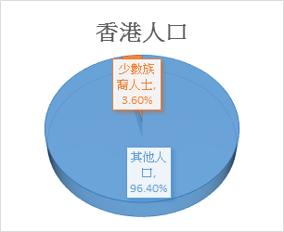
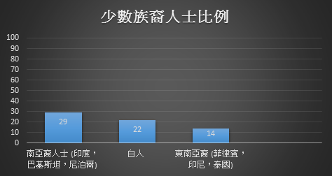
Background：Population
Majority & Minority
南亞裔=
研究對象
（立法會秘書處資料研究組，2017）
Notes:
據2016年中期人口統計 (撇除外傭人口)：
少數族裔人士占全港人口比例的3.6% (約264000人)、人數持續上升
南亞裔人士 (印度，巴基斯坦，尼泊爾) 為當中最大的族群 (29%, 約76000人)
白人 屬第二大族群 (22%, 約58000人)
第三大為東南亞裔 (菲律賓，印尼，泰國) (14% 約37000人)

Slide 13
Differences in Cultural Representations
宗教
衣飾
語言
飲食習慣

Slide 14
2. 語言
南亞裔 |  |  | 香港華人
尼泊爾人 | 印度人 | 巴基斯坦人
尼泊爾語 印度語 英語 | 印度語 英語 | 烏爾都語 英語 | 粵語 英語 普通話
大部份在港南亞裔人以英語為慣用語言，部分人可用粵語溝通
口音重、
難理解複雜單詞
只會簡單日常用語
（香港人權監察，2010）
Notes:
尼泊爾人約5成人士能用廣州話溝通
印度人約3成能用廣州話溝通
巴基斯坦人約6成能用廣州話溝通

Slide 15
3. Eating habit
南亞裔 |  |  | 香港華人
尼泊爾人 | 印度人 | 巴基斯坦人
偏好香料多、口味重、辛辣的食物 |  |  | 無特別禁忌 多用餐具 碗、筷 刀、叉、匙
印度教徒不吃牛肉 不吃豬肉 部分為素食者 吃飯前先敬神 | 印度教徒不吃牛肉 不吃豬肉 80%為素食者 錫克教徒不喝酒 少用餐具 (刀、叉、匙) 用右手拿食物 | 主食：麵粉&大米 伊斯蘭教徒不喝酒 伊斯蘭教徒不吃豬肉/含豬油食品 只吃經誦經屠宰肉類 (清真食物) 少用餐具 (刀、叉、匙) 用右手拿食物
（香港人權監察，2010）

Slide 16
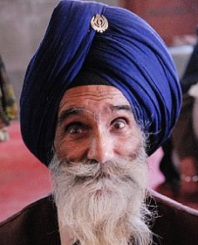
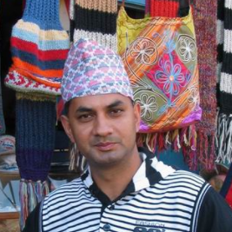
2
3
1
尼泊爾帽
印度頭巾帽
尼泊爾帽/
伊斯蘭帽/
印度頭巾帽
4
伊斯蘭帽

Slide 17
3. Potentials in Thinking & Learning
(Education)
Discrimination
Inclusion
Notes:
http://www.hkcss.org.hk/c/cont_detail.asp?type_id=3&content_id=1251
https://www.youtube.com/watch?v=npLTpx16Pw0
https://www.youtube.com/watch?v=UJuzvnJgRMY

Slide 18
3.1. Discrimination

Slide 19
3.1. 歧視是否存在於香港的多元社會中？
過往 | 香港華人 (Majority) | 南亞裔人士 (Minority)
60%受訪者認同香港人對非華裔人士有負面印象
全港有三分之二少數族裔認為受到歧視
超過半數的少數族裔覺得種族歧視在香港是嚴重的問題
(中文大學社會工作學系，2004，檢自香港人權監察，2010）
(Chan & Wong, 2005)

Slide 20
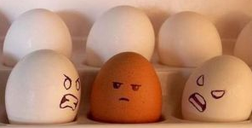
種族歧視行為 (Racial Discrimination)
以貶義別稱稱呼南亞裔人士
(例：阿差，差仔，死黑鬼等)
2. 形容非華裔人士為污穢及有難聞氣味
3. 經過非華裔人士身邊掩著鼻子
4. 於公眾地方刻意迴避與非華裔人士共處/接觸
(香港人權監察，2010)
Notes:
http://www.inmediahk.net/node/1015258
2 （64.9%）
3 （55.3%）

Slide 21
3.1. 歧視是否存在於香港的多元社會中？
近期 | 香港華人 (Majority) | 南亞裔人士 (Minority)
只有少於一成青年經常 (0.8%) 或間中 (8%)以貶義別稱稱呼非華裔人士
七成青年表示較少於公眾地方刻意迴避與非華裔人士接觸/共處
不覺得香港的歧視行為十分嚴重
認為歧視情況已有所改善
(平等機會委員會，2012)
認為香港年輕人對南亞裔人的接受度已有所提升
覺得香港社會對南亞裔人的歧視有減少
(青年創研庫，2016)
本地華人表明在少數族裔中最不接受與南亞裔人有緊密關係
受訪者表示對“巴基斯坦人”一詞會聯想起“骯髒”、“暴力”、“刑事的”等詞
(香港融樂會, 2012)
(訪問結果)
Notes:
種族歧視條例09年實施
相比其他少數族裔，南亞裔被接受同住同一社區、同一層樓、就讀同一學校、同一課室上課、作為同事、朋友、做親戚、結婚程度全部位列尾四
特別是巴基斯坦裔在各項均位列最尾 除結婚、做親戚外

Slide 22
Question!
為什麼南亞裔人士現在覺得沒有被歧視？
為什麼青少年的歧視程度較其他年齡層輕微？

Slide 23
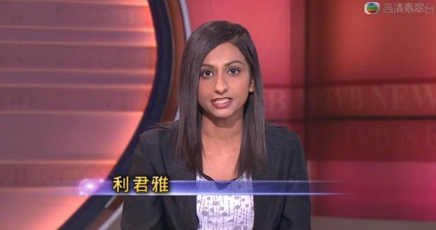
Q2. 為什麼青少年的歧視程度較輕微？
TVB招聘少數族裔人士為記者
海洋公園聘請南亞裔作為工作人員。
香港上海大酒店實行與少數族裔的先到實習計劃，將南亞裔的語言優勢在酒店服務業上充分發揮。

Slide 24
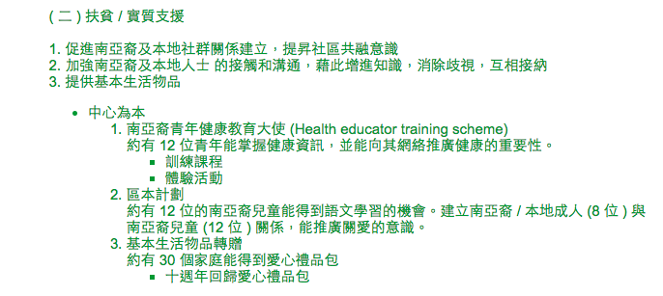
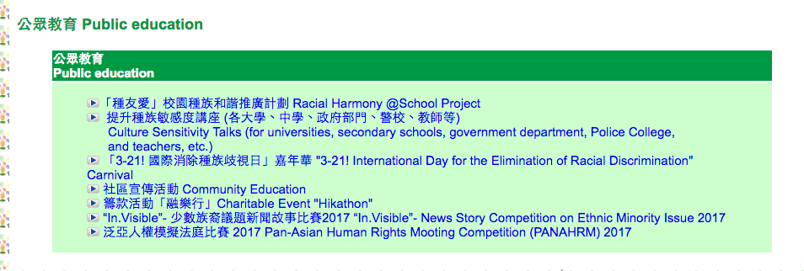
Q2. 為什麼青少年的歧視程度較輕微？
（香港融樂會，2017）
（明愛牛頭角社區中心，2008）
Notes:
NGOs

Slide 25
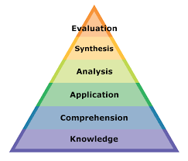
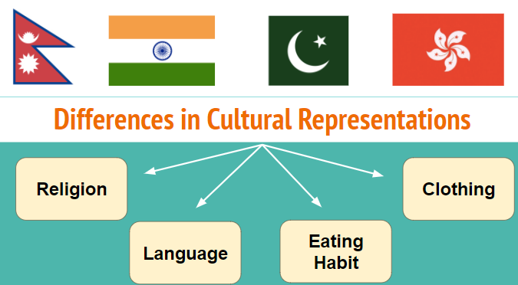
How learning issue of Discrimination benefits GS teaching and learning?
從文字數據、訪問結果，綜合居港少數族裔的歧視情況
不僅從個人角度，也從多角度(不同持份者)分析居港少數族裔的現況

Slide 26
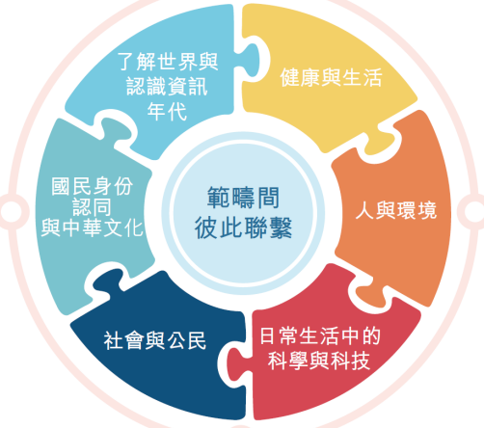
How learning issue of Discrimination benefits Interdisciplinary studies?
了解我們的社區是由不同文化背景的人士所組成
知道不同文化背景人士的特徵及不同文化群體人士的交往方式
了解科學與科技如何改變世界各地人民與人民之間的交往方式與關係
了解在國家內相同和不同文化背景人士的習俗
知道人與人之間的不同之處，
並接受在群體中，
尊重他人權利的重要性
Notes:
探究式學習 http://www.edb.gov.hk/attachment/tc/curriculum-development/cross-kla-studies/gs-primary/gs_p_guide_chi-final%20version.pdf (p.72)
探究式學習 發展共通能力和培養探究精神或思考習慣，促進學生終身對知識的探求。 在 學 習 的 過 程 中 採 取 主 動 ， 建 構 有 關 自 然 世 界 及 人 造 世 界 的 知識。 成為自我導向的獨立學習者。 全面認識自己在社會所擔當的角色、在自然世界中所佔的位置及 人類與環境的互動關係。 發 展 對 社 會 及 科 學 課 題 探 索 及 探 究 的 興 趣 ， 尋 求 解 決 問 題 的 方 法。

Slide 27
3.2. Inclusion
Notes:
排斥南亞裔人士融入華人群體
相比其他少數族裔，南亞裔被接受同住同一社區、同一層樓、就讀同一學校、同一課室上課、作為同事、朋友、做親戚、結婚程度全部位列尾四
特別是巴基斯坦裔在各項均位列最尾 除結婚、做親戚外
http://www.unison.org.hk/DocumentDownload/Researches/R201203%20Racial%20Acceptance%20Survey%20Report.pdf?subject=Enquiry%20for%20Research%20hard%20copy
訪問：老一輩港人對南亞裔人不歡迎
本地華人社會與南亞裔社區仍然甚少交往。兩者共存，但各有自 己的生活，絕少有交往。南亞裔人士在社交、文化或政治上似乎很少參與香港社會。 本地華人社會知道有南亞裔港人存在，但他們可能忽略了在香港華人社交、文化或政 治舞台上，缺乏南亞裔人士的參與。 （平機會，2012）
http://www.eoc.org.hk/EOC/Upload/UserFiles/File/ResearchReport/201203/Race_cFull%20Report.pdf
本地華人與南亞裔人士「共存不共融」，認為香港僅提供一個不排斥南 亞裔人士的環境，令他們能夠存活，卻透過制度及文化等，阻礙他們融 入主流社會
http://yrc.hkfyg.org.hk/files/yrc/Youth%20IDEAS/Society_Livelihood/YouthIDEAS014_Challenges%20Faced%20by%20Ethnic%20Minorities%20in%20Hong%20Kong/YI014SL_FullReportForPress01.pdf

Slide 28
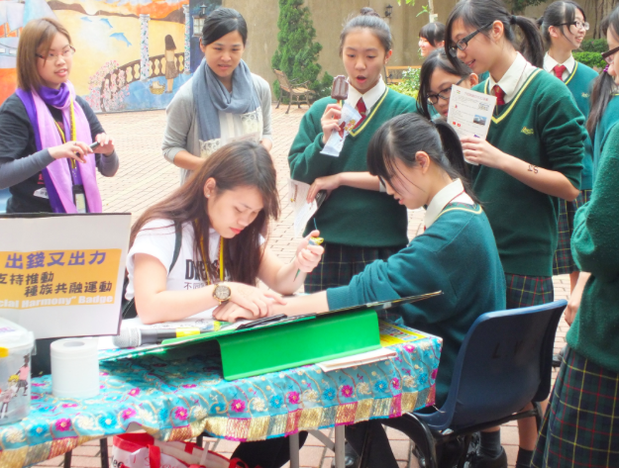
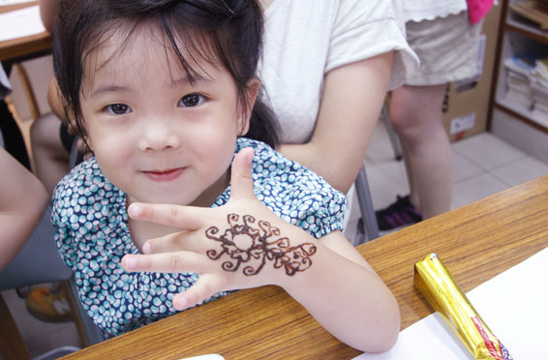
Inclusion- Arts
3.2. What can do we do to enhance an inclusive society?
Hana
!! 在藝術交流中，創造一個互相尊重的環境!!
Notes:
https://littlepost.hk/2017/03/15/nepalese-jordan/
http://www.cpr.cuhk.edu.hk/tc/press_detail.php?id=2223

Slide 29
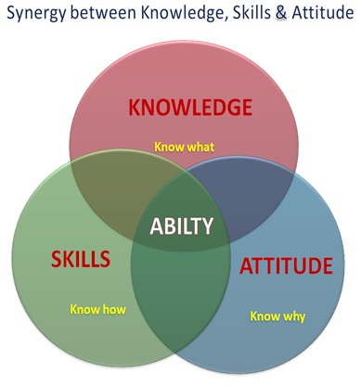
How learning issue of Inclusion benefits GS teaching and learning?
建立正面價值觀
明白多元社會需要人與人之間的互相包容
小學與中學課程的銜接：通識
課程發展議會 (2014)
Notes:
http://www.edb.gov.hk/attachment/tc/curriculum-development/cross-kla-studies/gs-primary/teacher-edu-program/learning-and-teaching-gs-20140527_1.pdf

Slide 30
How learning issue of Inclusion benefits Interdisciplinary studies?
藝術
音樂
探究主題：
促進少數族裔與香港人和諧共融的建議
英文
資訊科技

Slide 31
4. Limitations of applying Interdisciplinary Concept in Interdisciplinary Studies
Students
Teachers

Slide 32
References
Chan, C. M. A., & Wong, H. Y. E. (2005). Survey on public attitude and perception towards ethnic minorities 2004. Retrieved from http://commons.ln.edu.hk/cgi/viewcontent.cgi?article=1004&context=apiasmp
Hall, S. (1997). Representation: Cultural representations and signifying practices. Retrieved from https://faculty.washington.edu/pembina/all_articles/Hall1997.pdf
Hall, S., Evans, J., & Nixon, S. (2013). Representation (2nd ed.). Retrieved from http://people.southwestern.edu/~bednarb/critical-cultural/articles/hall-representation1.pdf
Hawley, C. L. & Duffy, T. M. (1998). The role of the teacher in simulation learning environments. Paper presented at the Annual Conference of the American Research Association, San Diego.
HKSAR. (2014). Support for Ethnic Minorities. Retrieved from https://www.policyaddress.gov.hk/2014/eng/EM.html
INVOLVE. (2012). Diversity and inclusion: What’s it about and why is it important for public involvement in research?. Retrieved from http://www.invo.org.uk/wp-content/uploads/2012/10/INVOLVEDiversityandInclusionOct2012.pdf

Slide 33
References
Miguel, A. (2007). Difference. In G. L. Anderson and K. Herr (eds.), Encyclopedia of Activism and Social Justice. Vol. 2/3. London: SAGE. P.455.
Peterson, L. (1999). The definition of diversity, Journal of Library Administration, 27(1-2), P.17-26.
Rollings. (2006): Majority and Minority Group Relations. Retrieved from https://www.scribd.com/document/57598944/Majority-and-Minority-Group-Relations
張玉山和張育禎 (2008)：《以體驗式提問引導國小學生創新設計 —以「后羿射日」單元為例》，生活科技教育月刊 四十一卷 第七期，檢自http://rportal.lib.ntnu.edu.tw/bitstream/77345300/20954/1/ntnulib_ja_E0201_4107_037.pdf
陳王琨 (2014)：《經驗分享四：科普寫作「探索學習模式」》，檢自http://sciread.just.edu.tw/ezfiles/48/1048/attach/53/pta_17763_9854336_98989.pdf

Slide 34
References
教育局 (2013)：《推行情意價值教育 培養價值思考能力》，檢自http://www.ate.gov.hk/teachingpractice/CEATE1314_Compendium_list_teaching_practices_award_PSHE_KLA_02.pdf
課程發展議會 (2017)：《小學常識科課程指引(小一至小六)》，檢自http://www.edb.gov.hk/attachment/tc/curriculum-development/cross-kla-studies/gs-primary/GS%20curriculum%20guide%202017_chi_draft_Jul.pdf
課程發展議會 (2014)：《小學常識科課程指引(小一至小六)》，檢自http://www.edb.gov.hk/attachment/tc/curriculum-development/cross-kla-studies/gs-primary/teacher-edu-program/learning-and-teaching-gs-20140527_1.pdf
立法會秘書處資料研究組（2017）：《香港少數族裔人士的貧窮情況》，檢自http://www.legco.gov.hk/research-publications/chinese/1617fs08-poverty-of-ethnic-minorities-in-hong-kong-20170608-c.pdf

Slide 35
References
林隆儀 (譯) (1992) ：J. Geoffery Rawlinson.著，《創造性思考與腦力激盪法》，清華管理科學圖書中心，台北 。
平等機會委員會（2012）：《有關南亞裔人士對種族之間接觸及歧視經驗的研究報告》，檢自http://www.eoc.org.hk/EOC/Upload/UserFiles/File/ResearchReport/201203/Race_cFull%20Report.pdf
青年創研庫（2016）：《少數族裔人士在港生活的困境》，檢自http://yrc.hkfyg.org.hk/files/yrc/Youth%20IDEAS/Society_Livelihood/YouthIDEAS014_Challenges%20Faced%20by%20Ethnic%20Minorities%20in%20Hong%20Kong/YI014SL_FullReportForPress01.pdf
譚家強 (2013)：《推行價值教育的重點與策略》，檢自http://www.edb.gov.hk/attachment/tc/curriculum-development/major-level-of-edu/primary/pscl/training2013/1314_ISS5_3.pdf
王慧美 (2006)：《思考力：成功者的樣法和你不一樣》，久佑達文化，台北。

Slide 36
References
香港人權監察（2010）：《香港少數族裔與種族平等》，檢自www.hkhrm.org.hk/hredu/ethnicminorityinhk2010.ppt
香港融樂會（2012）：《華裔市民對不同少數族裔的接受程度問卷調查結果撮要》，檢自http://www.unison.org.hk/DocumentDownload/Researches/R201203%20Racial%20Acceptance%20Survey%20Summary_CN.pdf
香港融樂會（2017）：《公眾教育》，檢自http://www.unison.org.hk/publiceducation.php
明愛牛頭角社區中心（2008）：《南亞裔家庭網絡支援及發展服務 - 南亞裔家庭網絡支援及發展隊2008》，檢自http://ntkcc.caritas.org.hk/public/modules/main/service_detail.asp?content_id=29

Slide 38
Activity

Slide 39
價值教育

Slide 40
你認為我們的匯報有甚麼可取及改善的地方？
你怎樣評價探究式學習的重要性？
教師可多作甚麼工作以提高探究式學習的成效？
你認為教師在進行價值教育時會遇到甚麼挑戰？

